Slide 1


UNIVERSIDAD DE LAS FUERZAS ARMADAS
DEPARTAMENTO DE CIENCIAS ECONÓMICAS,
ADMINISTRATIVAS Y DE COMERCIO
INGENIERÍA EN FINANZAS, AUDITORÍA Y CPA.
“VALORACIÓN MEDIANTE EL USO DE FLUJOS DESCONTADOS DE LA EMPRESA VIP FORCE CIA. LTDA.”
AUTOR: EVELYN LILIAN REYES GALLEGOS
DIRECTOR: ING. EDUARDO SANDOVAL CODIRECTORA: ECON. ELSY GALLEGOS
MAYO 2015

Slide 2

PROBLEMÁTICA
DUDAS INVERSIONISTAS
VALORACIONES FALLIDAS
PROCESO DE VENTA

Slide 3
RESEÑA HISTÓRICA
Constituida como compañía limitada de 14 de Octubre de 2003
Provincia de Pichincha, ciudad Quito
Capital Social US$ 400,00
Seguridad Comercial
Seguridad Industrial
Seguridad Residencial
Seguridad Bancaria
Seguridad Aeroportuaria
Seguridad Marítima
Seguridad Eventos /Conciertos
Monitoreo y Alarmas
Guardaespaldas
Transporte de Valores y Mercaderías
Aumento de Capital US$ 9.600,00
SERVICIOS DE GUARDIAS DE SEGURIDAD

Slide 4
GENERAL
Desarrollar un modelo de valoración de empresas basado en el método de flujo de caja descontado para ser aplicado en la empresa VIP Force Cía. Ltda. a fin de concretar la venta del negocio.
OBJETIVOS
ESPECÍFICOS
Recopilación de fuentes de información general sobre la empresa uso de este proyecto.
Investigar sobre la valoración de empresas, su importancia, fundamentos detallar los métodos utilizados y determinar el más acorde para la empresa
Definir qué tipos de estudio y métodos de investigación se llevarán a cabo para el levantamiento de la información.
Realizar la valoración financiera de la empresa utilizando el método de Flujos Descontados, analizando los resultados del modelo de aplicación..

Slide 5
VALORACION DE EMPRESAS
La valoración de una empresa se puede concebir como la expresión en unidades monetarias de los elementos que constituyen el patrimonio de la empresa, de su actividad, su potencialidad o cualquier otra característica destacable.

Slide 6
MÉTODOS DE VALORACIÓN
MÉTODOS SIMPLES
COMPUESTOS O MIXTOS
COMPARATIVOS
CREACION DE VALOR
OPCIONES
ESTATICO
DINÁMICO
DESCUENTOS DE FLUJOS DE CAJA LIBRE
DESCUENTOS FLUJOS DISPONIBLES PARA LOS ACCIONISTAS
DESCUENTOS DE FLUJOS DE CAJA DE CAPITAL
BENEFICIOS DESCONTADOS
APV (ADJUSTED PRESENT VALUE)
VALORACIÓN CLÁSICO
MIXTO, INDIRECTO O DE LOS PRÁCTICOS
DE STUTTGART
DIRECTO DE LOS ANGLOSAJONES
PER
EBITDA
OTROS MULTIPLOS
CASH VALUE ADDED
BENEFICIO ECONOMICO
EVA
CFROI
BINOMINAL
BLACK Y SCHOLES
VALORACIÓN CONTABLE
ACTIVO NETO REAL
VALOR SUSTANCIAL
VALOR DE LIQUIDACION

Slide 7
METODO SELECCIONADO
Free Cash Flow – Flujo De Fondos Descontados
Dinero disponible luego de reinversión y necesidades operativas.
ANALISIS POR ESCENARIOS
HERRAMIENTA DE TOMA DE DECISIONES
MIDE LA CAPACIDAD DE GENERAR RIQUEZA FUTURAS
TOMA EN CUENTA RIESGOS OPERATIVOS Y FINANCIEROS, LOS FLUJOS PRESENTES Y FUTUROSEN BASE A PREVISIONES FINANCIERAS
METODO MAS APROPIADO PARA LA VALORAR UNA EMPRESA

Slide 8
PROCESO VALORACION
PROYECCIONES FINANCIERAS
CASH FLOWS LIBRES
CÁLCULO DE LA TASA DE DESCUENTO
CÁLCULO DEL VALOR RESIDUAL
VALOR DE LA EMPRESA
APLICACIÓN DE LA TASA DESCUENTO

Slide 9
ANÁLISIS SITUACIONAL
ANALISIS PEST
FILOSOFIA CORPORATIVA
MISIÓN
Brindar servicios de seguridad en el Ecuador, con el fin de brindar a nuestros clientes la tranquilidad de que se encuentran resguardados adecuadamente, a través de la implementación de prácticas innovadoras en el sector, involucrando dentro de este proceso a todas las partes relacionadas con su adecuado desempeño
VISIÓN
Para el 2020, Vip Force Cía. Ltda., será el proveedor de servicios de seguridad privada líder a nivel nacional con incursionamiento en mercados de Latinoamérica, a través de un modelo de gestión sostenible y transparente.
Aspecto Político
Aspecto Económico
Aspecto Legal
Aspecto Tecnológico

Slide 10
DIAGNÓSTICO FINANCIERO
ANALISIS HORIZONTAL BALANCE GENERAL

Slide 11
ANÁLISIS VERTICAL BALANCE GENERAL

Slide 12
ANÁLISIS HORIZONTAL BALANCE DE RESULTADOS

Slide 13
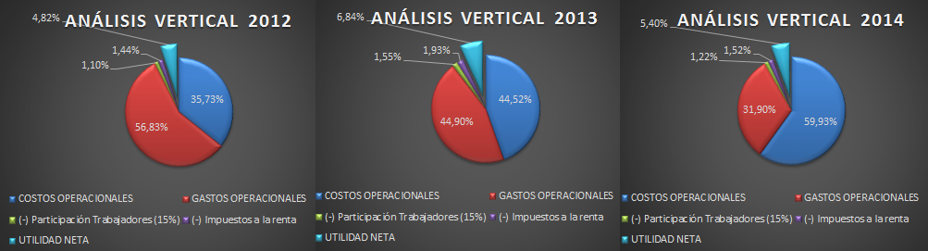
ANALISIS VERTICAL BALANCE DE RESULTADOS

Slide 14
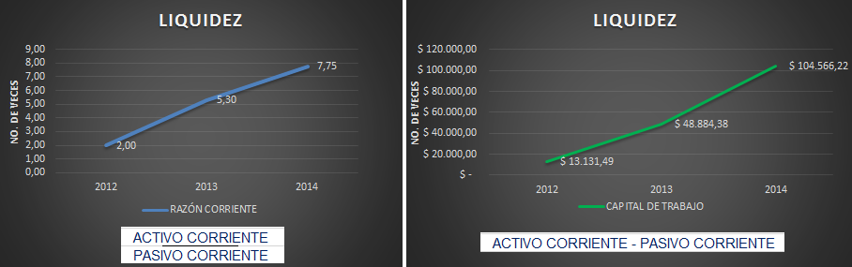
INDICES FINANCIEROS

Slide 15
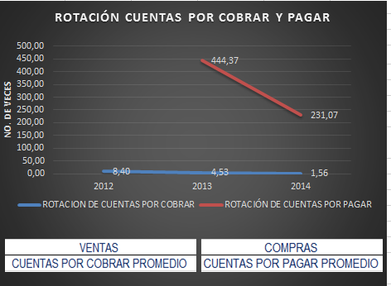
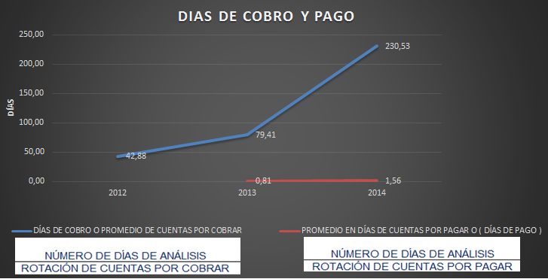
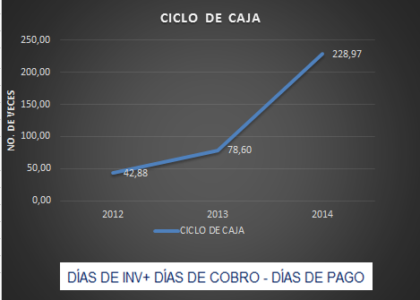
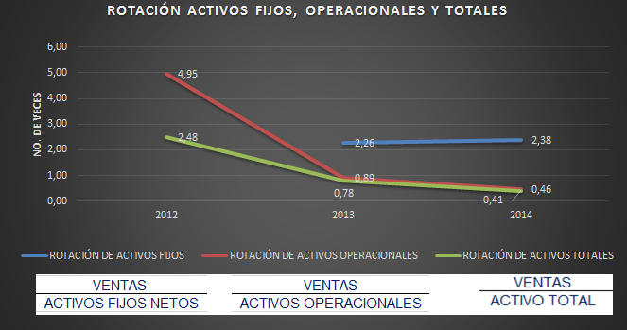
INDICADORES ACTIVIDAD

Slide 16
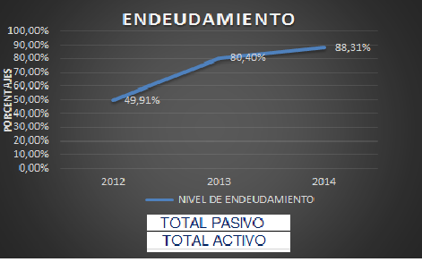
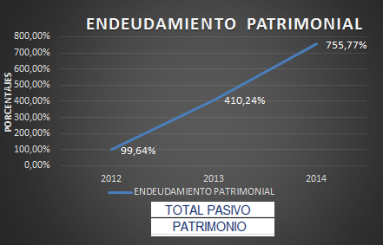
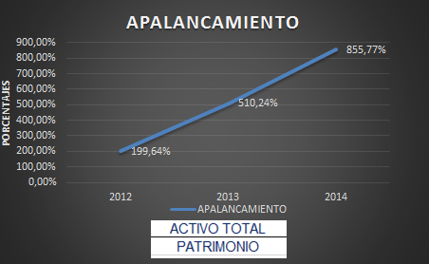
INDICADORES DE ENDEUDAMIENTO

Slide 17
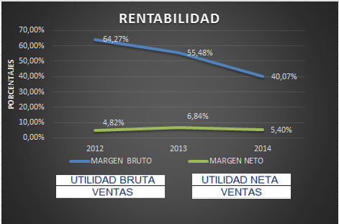
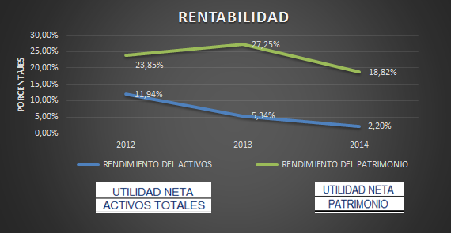
INDICADORES DE RENTABILIDAD

Slide 18
PROYECCIÓN DEL ESTADO DE RESULTADOS
ESTADO DE RESULTADOS
VENTAS
COSTO DE VENTAS
GASTOS ADMINISTRATIVOS Y VENTAS
DEPRECIACIONES
TASA DE CRECIMEINTO “g”
Tasa de Inflación
Tasa de Inflación
Se mantienen constantes tomando como base los saldos 2014

Slide 19
PROYECCIÓN DEL BALANCE GENERAL
BALANCE GENERAL
ACTIVO
PASIVO
PATRIMONIO
CORRIENTE
CORRIENTE
Capital Suscrito y Reserva Legal: Se mantiene constante
Resultados: Diferencia
Utilidades del ejercicio: Se retiene
FIJO
NO CORRIENTE
Disponible: Ciclo de caja
Exigible: Porcentaje de ventas estimado
Variación 2013-2014
Porcentaje de crecimiento, excepto participación trabajadores e impuesto a la renta del estado de resultados
Provisiones de acuerdo tasa de crecimiento

Slide 20
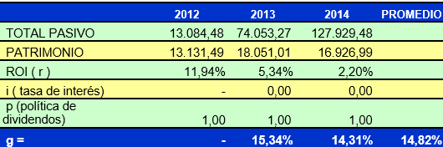

TASA DE CRECIMIENTO

Slide 21
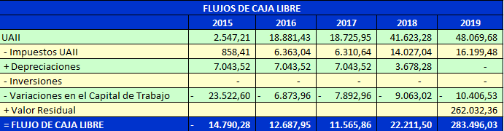
PROYECCION DE FLUJOS DE CAJA LIBRE

Slide 22
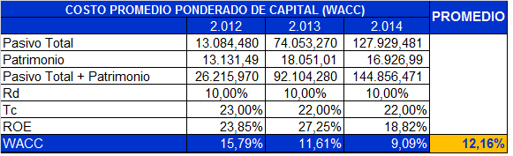
CALCULO WACC

Slide 23
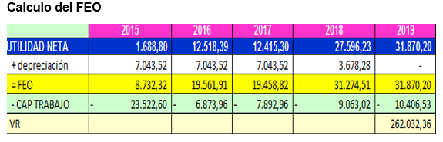
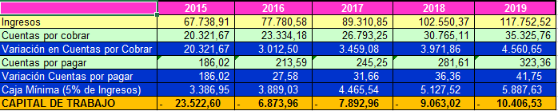
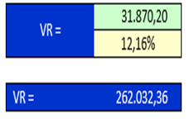
VALOR RESIDUAL
CAPITAL DE TRABAJO
VALOR RESIDUAL

Slide 24
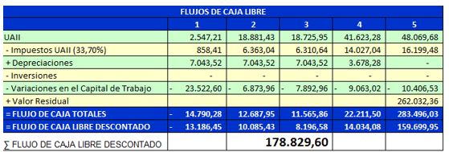
FLUJO DE CAJA LIBRE DESCONTADOS
VALOR DE LA EMPRESA

Slide 25
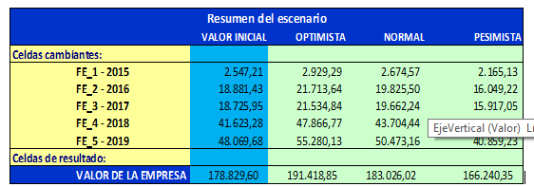
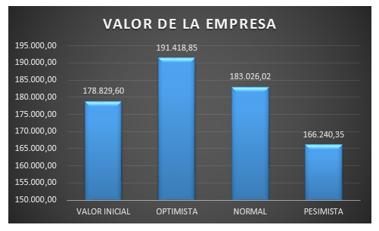
ANALISIS DE SENSIBILIDAD

Slide 26
CONCLUSIONES
La empresa Vip Forcé Cía. Ltda. es una empresa dedicada a prestar servicios de protección y vigilancia de personas, bienes muebles e inmuebles, investigación y custodia de valores o similares, mostrando desde su constitución un importante crecimiento y posicionamiento de mercado, la empresa solo se ha enfocado en publicitar sus servicios en la ciudad de Quito, sin ampliar su cobertura hacia otras localidades del Ecuador.
La Valoración de Empresa es una herramienta importante en el momento de la negociación o de tomar decisiones para el futuro de la empresa al proyectar los ingresos y realizar nuevos proyectos en la empresa, ayudando a conocer la situación financiera y patrimonial, mejorando los niveles de rentabilidad , los diferentes métodos de valoración arrojan distintos resultados, por lo que se debe escoger el método más acorde a la empresa en análisis,
El método de valoración aplicado para la empresa VIP FORCE Cía. Ltda., es el método de flujo de caja descontados es la metodología más utilizada, el cual considera el valor del dinero en el tiempo, y a empresa como un negocio en marcha que genera flujos de caja en el futuro, permite realizar un análisis en base a la capacidad de la empresa para generar utilidades futuras.

Slide 27
CONCLUSIONES
En el análisis de los balances de la empresa de VIP FORCE Cía. Ltda. presenta falencias en la administración de la empresa, se puede evidenciar que la organización tiene un alto porcentaje de endeudamiento con los accionistas y se ha incrementado la cartera de créditos con los clientes de la empresa
Para la valoración de la empresa VIP FORCE Cía. Ltda. se realizó la proyección de cinco años en base a supuestos financieros, para lo cual obtuvimos la tasa de crecimiento g que fue de 14.82% , logrando de esta forma estimaciones lo más reales posibles que no distorsionaron los resultados finales de la valoración
El valor de una empresa VIP FORCE Cia Ltda. es de USD 178.829,60 aplicando la estimación de la tasa de descuento del 12,16%, su valoración pasa a USD 191.418,85 en el escenario optimista; US$183.026,02 en el escenario normal (sólo se ajusta un 5% por inflación) y de USD 166.240,35 en el escenario pesimista, y el valor aproximando del valor de las acciones es de USD 55,54, frente un valor en libros de USD 10,00 lo que representa que las acciones esta subvaloradas.

Slide 28
RECOMENDACIONES
Crear una estrategia publicitaria para que la empresa pueda abarcar otros mercados, es decir incrementar su mercado objetivo, a través de la difusión de medios publicitarios, lo que ayudara a que la empresa logre un posicionamiento a través de sus servicios esto ayudara a incrementar las ventas en la organización.
Se recomienda a la administración establecer políticas para el manejo de cuentas por cobrar y pagar, pues se tiene que cobrar lo más rápido posible y pagar lo más distante posible, pero en la empresa se hace todo lo contrario, se paga rápido y no se cobra inmediatamente.
La administración debe establecer políticas financieras, con respecto a los prestamos accionistas, debería realizar una junta de accionistas donde se establezca que dicho valor se proceda a la reclasificación a la cuenta de aporte futuras capitalizaciones, ya que sobrepasa el valor del capital social

Slide 29
RECOMENDACIONES
Es necesario que el departamento financiero realice un plan de posicionamiento de la empresa, a través de un análisis financiero así se podrá detectar a tiempo las falencias de la empresa y se pueda tomar las acciones correctivas
Utilizar el presente análisis de valoración como una herramienta de planificación, análisis para implementar nuevos proyectos y toma de decisiones encaminadas al crecimiento a corto y largo plazo de la empresa,
Aplicar el análisis de valoración adjudicando el riesgo por esta alternativa de inversión, ya que el análisis fue realizado por supuestos que se acoplan a la realidad, y como resultado obtenemos que la empresa genera flujos futuros que favorecen al crecimiento y los niveles de rentabilidad de la empresa.

Slide 30
GRACIAS

